Slide 1
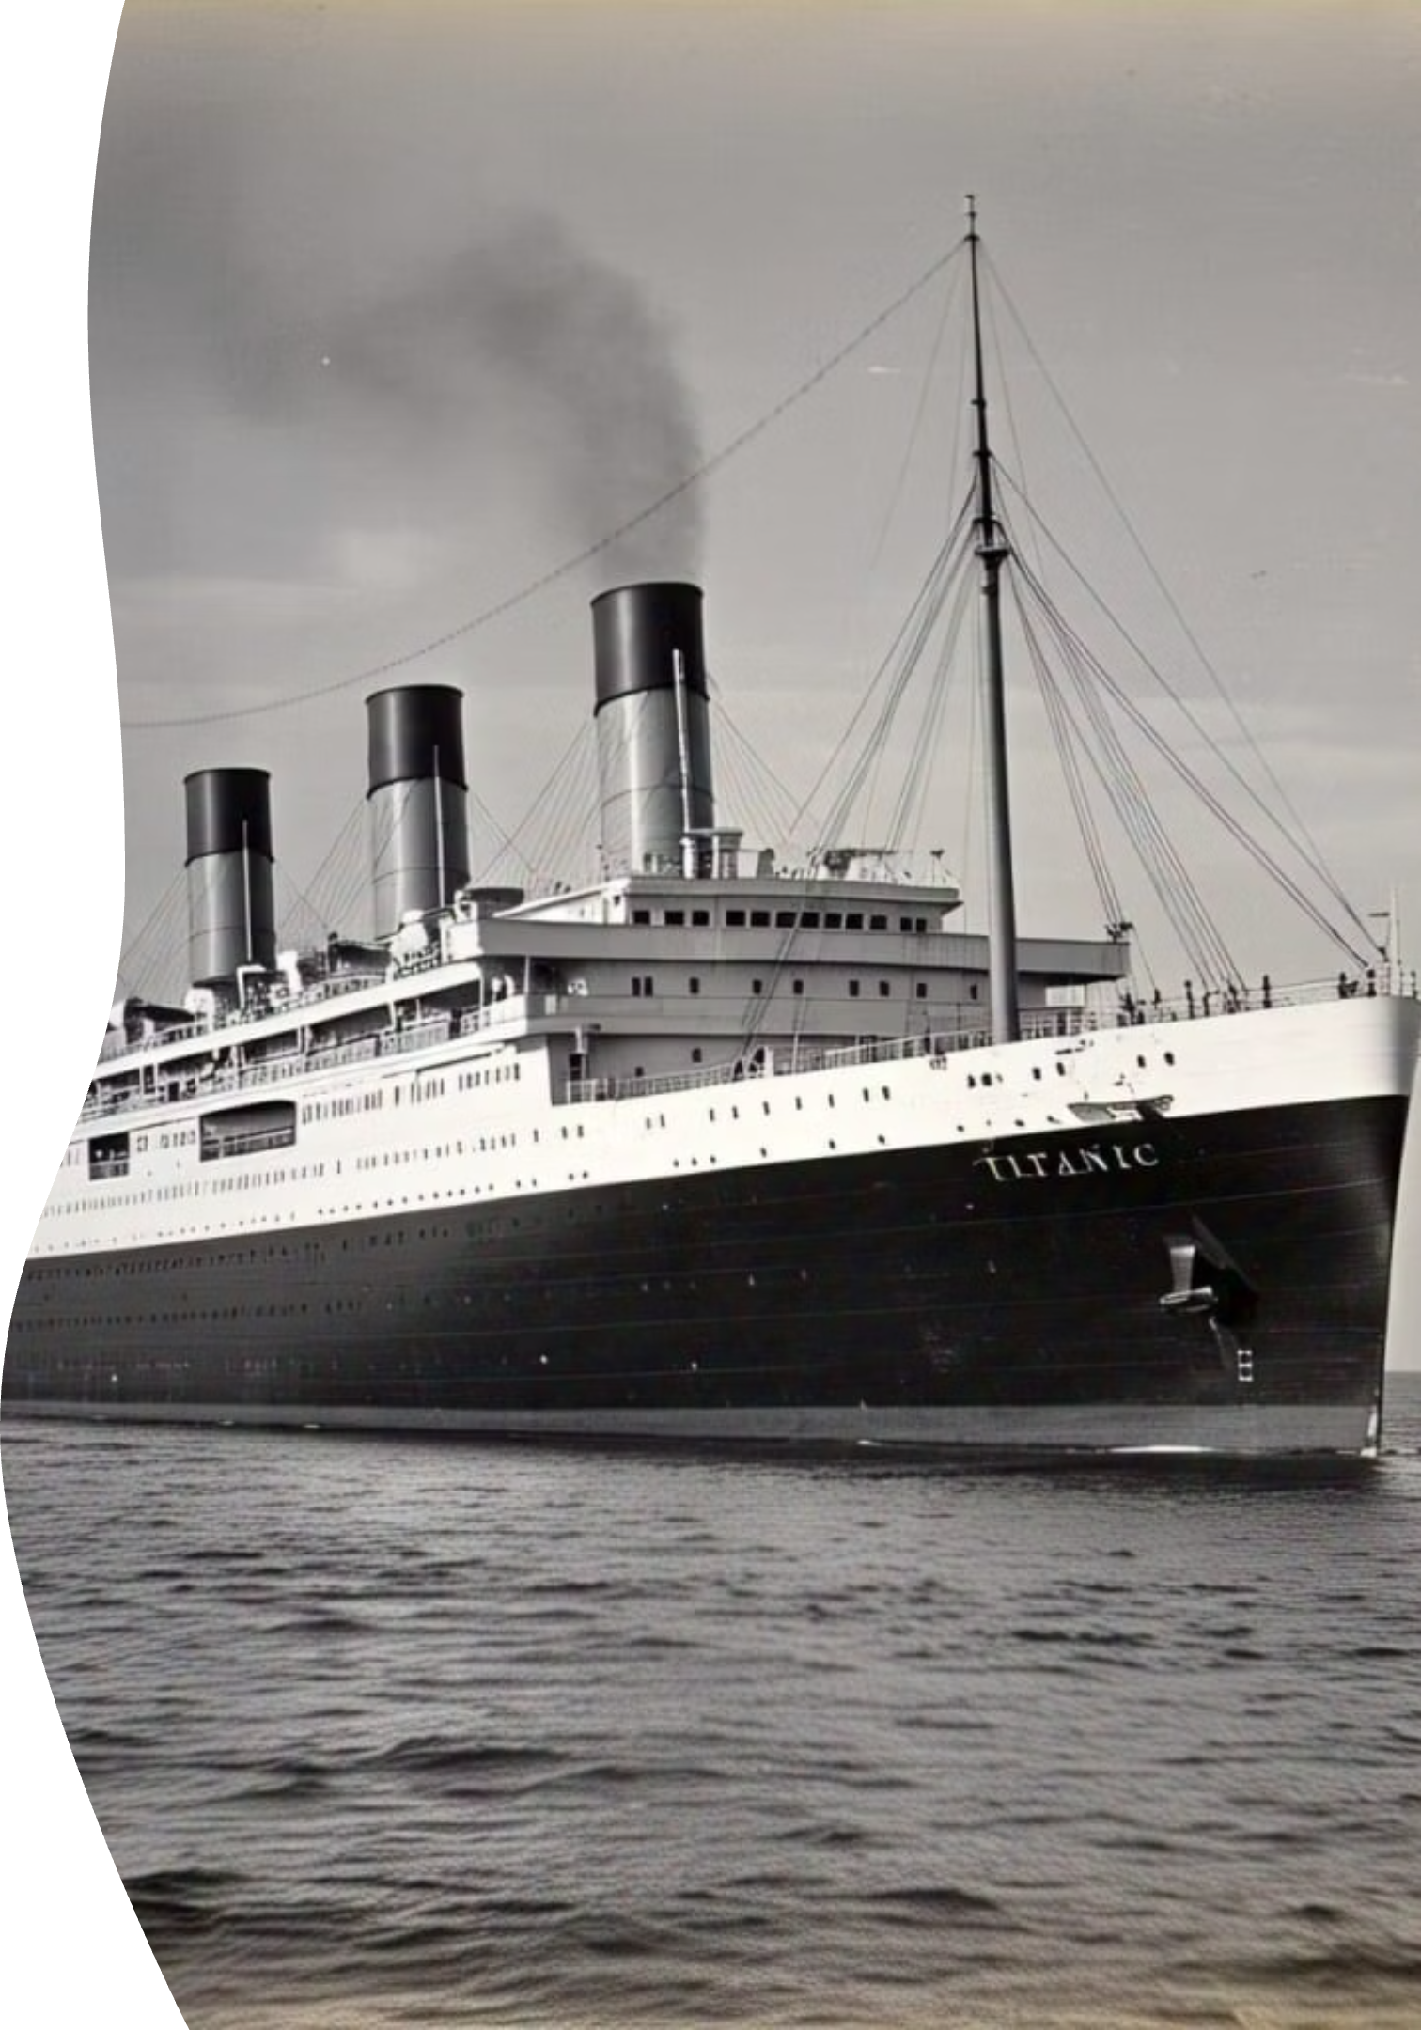
El Titanic: ¿Quién sobrevivió y por qué?
Un análisis de los datos del naufragio más famoso de la historia para descubrir qué factores marcaron la diferencia entre la vida y la muerte.

Slide 2
Una catástrofe sin precedentes
El hundimiento del Titanic en abril de 1912 dejó una tasa de mortalidad del 61,6%. Para entender la magnitud de esta cifra, basta compararlo con otros grandes desastres de la historia.
Titanic (1912)
Herald of Free Enterprise (1987)
Tasa de mortalidad: 61,6%
1.496 fallecidos de 2.430 personas a bordo
Tasa de mortalidad: 38,4%
193 fallecidos de 502 personas a bordo
Costa Concordia (2012)
MV Doña Paz (1987)
Tasa de mortalidad: 1,9%
32 fallecidos de 4.229 personas a bordo
Tasa de mortalidad: ~98%
Más de 4.300 fallecidos — el peor desastre naval en tiempos de paz

Slide 3

¿«Mujeres y niños primero»?
La famosa orden del capitán no era solo protocolo: los datos confirman que el género y la edad fueron determinantes en las posibilidades de sobrevivir.
75,6%
58%
16,4%
Mujeres
Niños
Hombres
Tasa de supervivencia femenina — la más alta de los tres grupos
Más de la mitad de los menores consiguieron salvarse
Solo 1 de cada 6 hombres sobrevivió al hundimiento
La diferencia entre hombres y mujeres es de casi 60 puntos porcentuales — una de las brechas más llamativas en el análisis de estos datos.

Slide 4
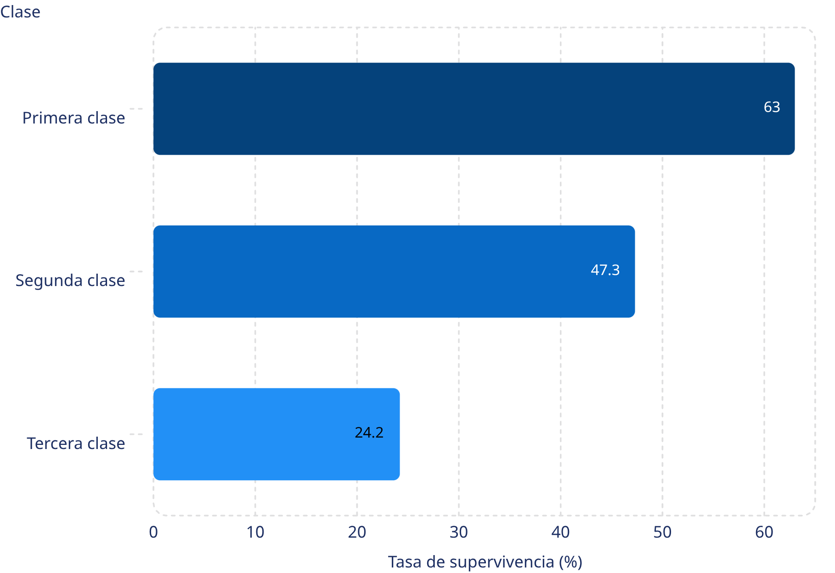
La clase social también salvaba vidas
El billete importaba
Los pasajeros de primera clase tenían una probabilidad de supervivencia 2,6 veces mayor que los de tercera. Los camarotes de primera se encontraban en cubiertas superiores, con acceso más directo a los botes salvavidas.
Los viajeros de tercera clase, en cambio, estaban en los niveles inferiores del barco — y muchos no conocían siquiera la disposición del buque.

Slide 5
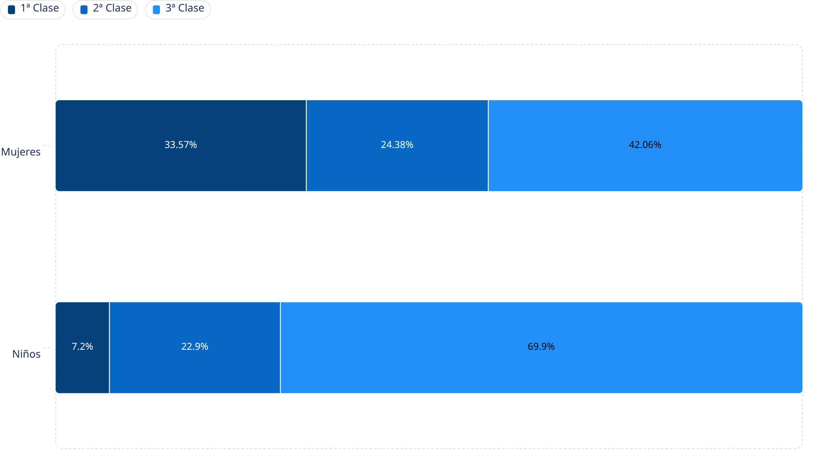
¿Por qué sobrevivieron más mujeres que niños?
La clave está en dónde viajaban. La distribución por clase explica gran parte de la diferencia en las tasas de
supervivencia de mujeres y niños.
Casi el 70% de los niños viajaba en tercera clase, frente al 42% de las mujeres. Esa diferencia de posición en el barco se traduce directamente en menores posibilidades de llegar a los botes salvavidas.

Slide 6
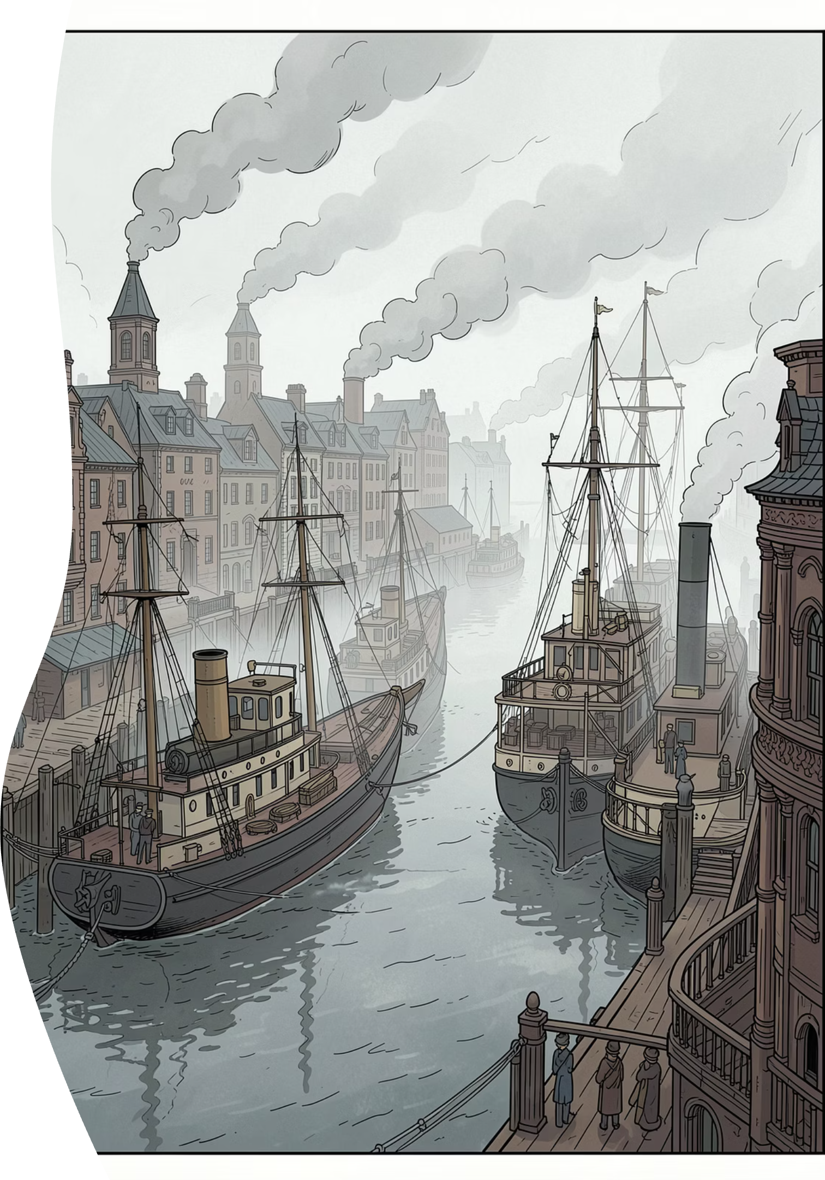
¿Influyó el puerto de embarque?
A primera vista, embarcar en Southampton, Cherburgo o Queenstown parece haber influido en las probabilidades de sobrevivir. Pero la realidad es más sutil: lo que realmente importaba era el tipo de pasajero que subió a bordo en cada puerto.

Slide 7
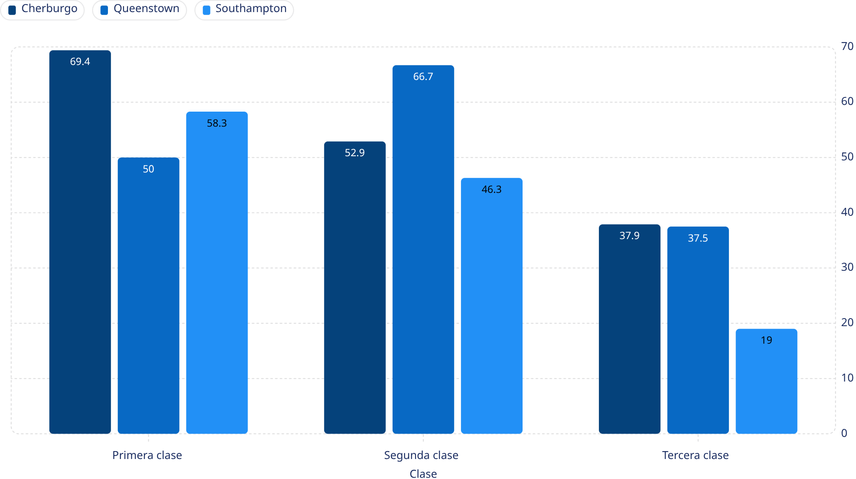
Puerto de embarque: supervivencia por clase
Al desagregar los datos por clase social, el efecto del puerto desaparece. El patrón se repite: a mayor clase, mayor supervivencia — independientemente del origen.
Cherburgo embarcó la mayor proporción de pasajeros de primera clase (el perfil más rico del viaje), lo que explica sus mejores cifras globales. Southampton, con la mayor concentración de tercera clase, muestra el dato más bajo: apenas un 19% de supervivencia en ese segmento.

Slide 8
Un reflejo de la sociedad de 1912
Los datos del Titanic no son solo estadísticas: son un espejo de las desigualdades sociales de principios del siglo XX. La clase, el género y la riqueza no solo determinaban cómo viajabas — también determinaban si sobrevivías.
Desigualdad estructural
El coste de la tercera clase
Una lección que perduró
La arquitectura del barco y los protocolos de evacuación favorecían a quienes viajaban en clases superiores, con acceso más rápido a los botes.
Niños y adultos en tercera clase pagaron el precio más alto: peor ubicación, menos información y menos prioridad en la evacuación.
El naufragio cambió la normativa internacional de seguridad marítima para siempre, obligando a los barcos a llevar botes para todos los pasajeros.

Slide 9
Resumen del análisis
01
02
03
Alta mortalidad
«Mujeres y niños primero» fue real
La clase social fue determinante
El 61,6% de los pasajeros falleció — una de las mayores tasas de mortalidad en desastres navales de la historia moderna.
Las mujeres sobrevivieron al 75,6% y los niños al 58%, frente al 16,4% de los hombres.
De un 63% en primera clase a un 24,2% en tercera: la brecha es innegable.
04
05
La distribución por clase explica las diferencias
El puerto era un proxy de clase social
El 70% de los niños viajaba en tercera clase, lo que redujo sus probabilidades respecto a las mujeres.
Las diferencias por puerto de embarque desaparecen al controlar por clase: el factor real siempre fue el tipo de billete.

